Slide 1

ВК 1.4. ЕТИКА ТА ДЕОНТОЛОГІЯ
В МЕДИЦИНІ
Вінницький національний медичний університет
ім. М.І. Пирогова МОЗ України
КАФЕДРА ФІЛОСОФІЇ ТА СУСПІЛЬНИХ НАУК
СПЕЦІАЛЬНІСТЬ: І3 ПЕДІАТРІЯ
ГАЛУЗЬ ЗНАНЬ: І ОХОРОНА ЗДОРОВ’Я ТА СОЦІАЛЬНЕ ЗАБЕЗПЕЧЕННЯ
ОСВІТНЬО-ПРОФЕСІЙНА ПРОГРАМА: «ПЕДІАТРІЯ»
РІВЕНЬ ВИЩОЇ ОСВІТИ: ДРУГИЙ (МАГІСТЕРСЬКИЙ)

Slide 2
ПАСПОРТ ОСВІТНЬОГО КОМПОНЕНТА
ВК 1.4. «ЕТИКА ТА ДЕОНТОЛОГІЯ В МЕДИЦИНІ»
Спеціальність: І3 Педіатрія
Обсяг (кредити ЄКТС): 3,0
Курс: 1-й, ІІ семестр
Форма контролю: залік
Мова: українська, англійська
Пререквізити: не вимагаються

Slide 3
ЧОМУ ВАРТО ОБРАТИ ЦЕЙ КУРС
формує клінічне мислення
розвиває критичне мислення
допомагає розуміти сучасну медицину
формує професійну ідентичність лікаря
КЛЮЧОВА ПЕРЕВАГА:
Формування системи знань про основи медичної етики, деонтології та біоетики;
→ краще клінічне мислення сьогодні

Slide 4
ЩО ВИ БУДЕТЕ ВИВЧАТИ
формування системи знань про основи медичної етики, деонтології та біоетики
формування системи знань про етичні норми професійної діяльності та нормативно-правове регулювання у сфері охорони здоров’я
формування навичок етичного аналізу професійних ситуацій
формування навичок професійної комунікації з пацієнтами та колегами
формування навичок дотримання принципів медичної етики у професійній діяльності
формування здатності застосовувати етичні норми у навчальній і професійній діяльності

Slide 5
Вища медична освіта неможлива без отримання ґрунтовних знань про
професійну етику
медичну деонтологію
клятву лікаря України
етичний кодекс лікаря України
деонтологічні особливості галузей медицини

Slide 6

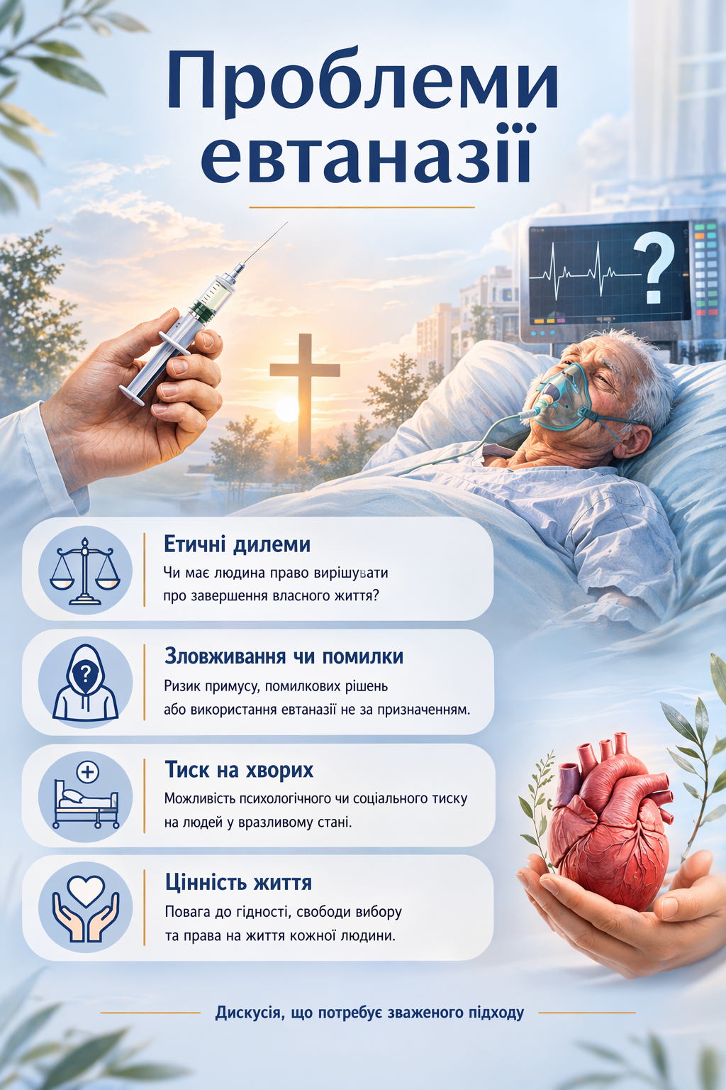

Slide 7



Slide 8

Окремою та широко визнаною проблемою є дотримання основних засад медичної етики при розробці та впровадженні нових технологій, які здатні впливати на фізіологію, психічне здоров’я та геном людини.

Slide 9
За результатами навчання студенти отримають наступні фахові знання:
найбільш відомих авторів та їхні головні праці з медичної етики.
основи системи права і медичного законодавства, основні механізми державного регулювання медицини, принципи організації надання медичної допомоги населенню, правові та етичні норми медичної діяльності;
основних понять медичної етики та деонтології;
основні принципи взаємодії між лікарем та пацієнтом і його представниками;
методологію роботи із сучасними міжнародними документами медичного співтовариства;

Slide 10
Що ви зможете за умови опанування курсу
застосовувати основні принципи медичної етики та деонтології
аналізувати взаємодію «лікар – пацієнт» з позицій етичних і біоетичних норм
дотримуватися норм професійної комунікації в колективі
інтерпретувати основні нормативно-правові та етичні документи
вести аргументовану професійну комунікацію
застосовувати етичні підходи у навчальній і професійній діяльності

Slide 11
За результатами навчання студенти отримають наступні фахові уміння:
користуватись нормативно-правовими актами, що регулюють медичну діяльність в Україні та за кордоном
використовувати отримані знання при вирішенні різноманітних теоретичних та практичних питань у медичному трудовому колективі
формувати вимоги щодо збереження навколишнього середовища, дотримання санітарно-гігієнічного режиму та умови охорони праці
вибудовувати та коригувати взаємодію з пацієнтом в залежності від його стану, особливостей характеру, ставлення до медицини, своєї хвороби та її лікування
самонавчатися, впорядковувати інформацію, аналізувати документи з етичними настановами
робити висновки про наявність шкідливих факторів впливу під час виконання професійних обов’язків

Slide 12
ПІДСУМКОВИЙ КОНТРОЛЬ
ФОРМИ НАВЧАННЯ
Залік:
на останньому практичному занятті
за умов успішного проходження курсу (сума балів
за всі види навчальної діяльності –
122–200 балів)
і відсутності академічної заборгованості.
Лекції
Практичні / Семінарські
Самостійна робота
Індивідуальна самостійна робота

Slide 13
КОНТАКТНА ІНФОРМАЦІЯ
РОЗРОБНИКИ КУРСУ
Вінниця,
вул. Данила Галицького 58а
Кафедра філософії та суспільних наук
philosophy@vnmu.edu.ua
https://www.vnmu.edu.ua/кафедра-філософії#
Доцент Беднарчик Т. Р.
Доцент Школьнікова Т. Ю.
Доцент Марчук І. А.

